Slide 1
2018 앱게임 프로젝트 팀원 제안서

Slide 2
현재 팀원
이름 : 전홍집 201713004학번
파트 : 그래픽
게임제작시 파트 : 컨셉기획 및 그래픽 (캐릭터 디자인 등)

Slide 3
제안 목적
2018년 2학년 1학기 앱게임 프로젝트에 앞서 먼저 생각하고 있던 게임의 프로토타입 제작을 먼저 해보고, 그에 따라 구현 가능성를 알아보는 것이 목적입니다.
충분히 구현 가능하고, 문제 없이 제작이 가능할 경우 앱게임 제작까지 쭉 이어가기를 희망합니다.

Slide 4
개발 기간
2학기 학기 중 ~ 겨울방학
-학기 중에는 사실 바쁘게 작업하려고 생각하지 않습니다. 과제들을 끝내고 남는 시간 및 방학 때 작업을 주로 진행하려고 합니다.

Slide 5
구인 인원
-프로그래머 : 게임 내 메인 시스템 구현, 맵 에디터 제작
-기획 : 기획의 세부화, 추가 요소 기획 등 (시스템 기획서 제작 공동)
-2D 배경 그래픽 : 판타지를 중심으로 한 배경 일러스트 제작
-2D 캐릭터 그래픽 : 캐릭터 제작 및 애니메이션( 2D 애니메이션)
-UI 디자인 그래픽 : 게임 타이틀 제작 및 UI의 디자인
-그 외

Slide 6
게임 컨셉 및 주제
횡스크롤 “미소녀”2d 탄막게임
기존의 원버튼 공격에서 벗어난 캐릭터마다의 다양한 공격방식을 적용한 게임ㅇ
유니티를 기반으로 생각하고 있습니다.
자세한 내용은 뒤 ppt 참고

Slide 7
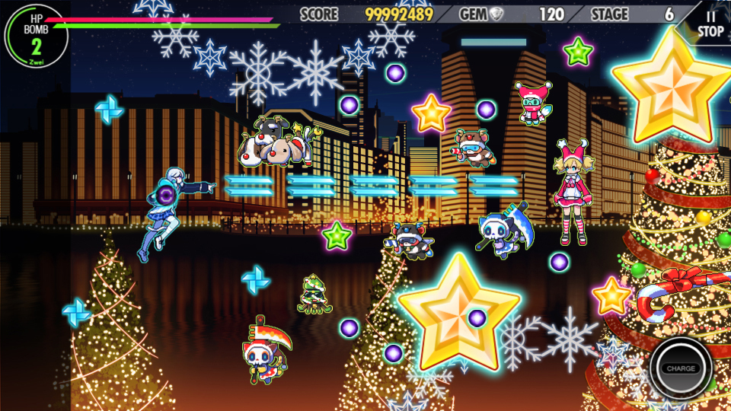
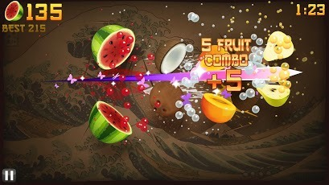
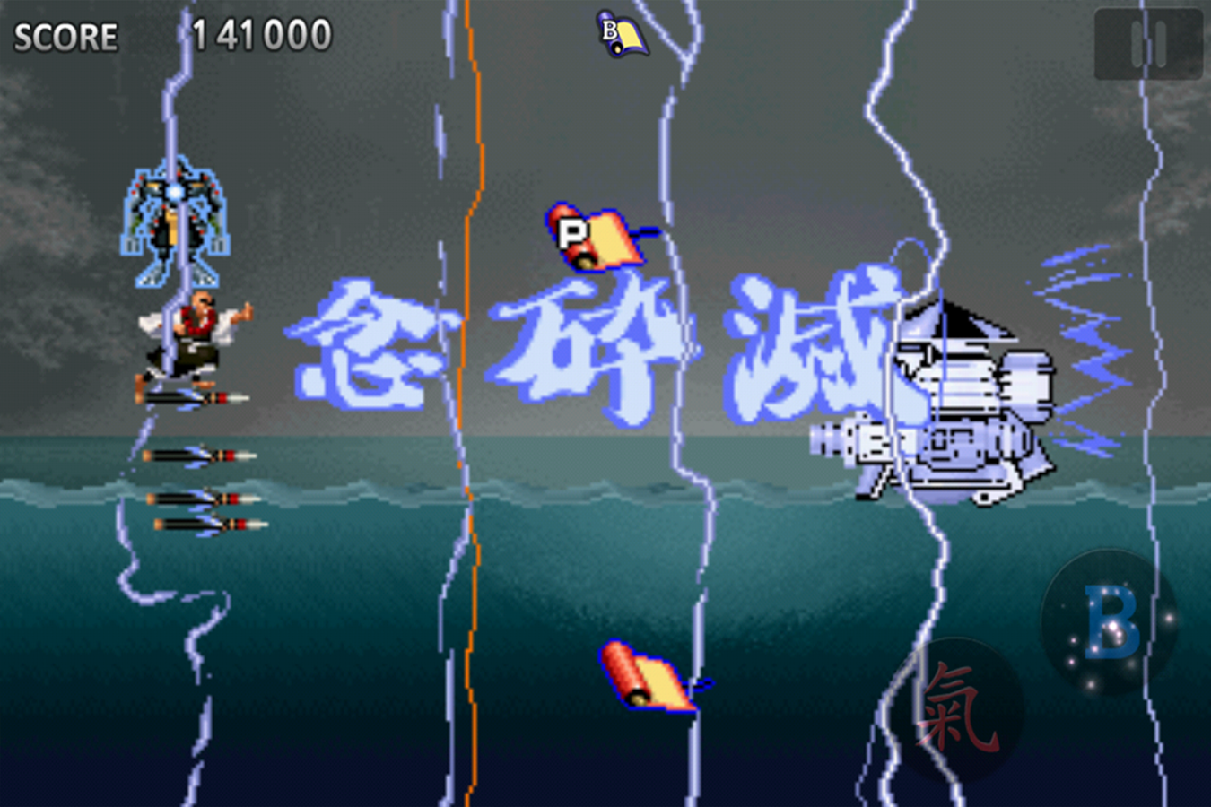
게임 컨셉 및 주제
메인 캐릭터 中 후르츠 닌자같이 스와이프 기반의 공격방식을 가지고 있습니다.

Slide 8
게임 플레이
스토리 진행 후 스테이지 별로 진행되는 게임스타일
탄막을 피하며, 캐릭터 간의 특유의 공격으로 몹들을 없애고 보스를 처치하며 진행한다.
스테이지 별로 몹들이 특징적인 공격 스타일을 가지고 있다.

Slide 9
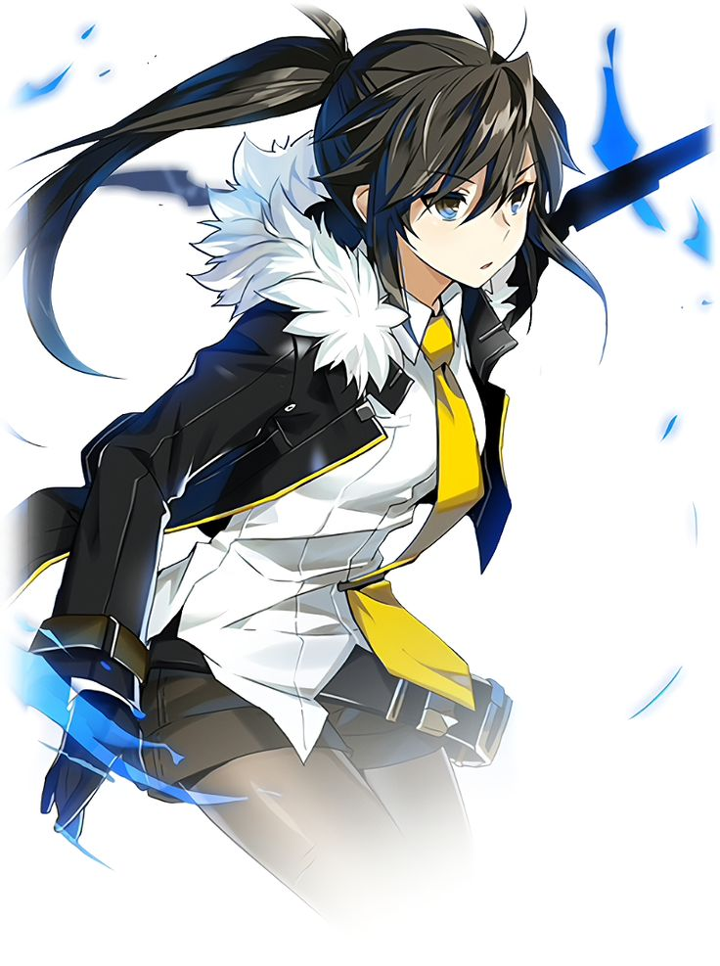
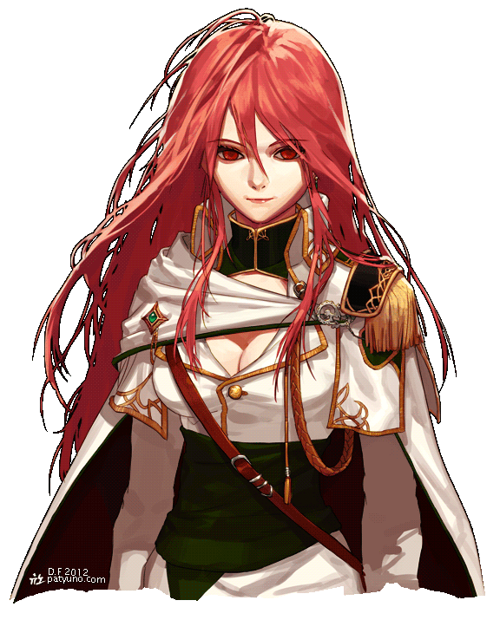
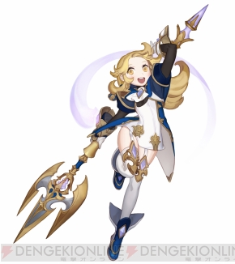
게임 그래픽 컨셉
인 게임 캐릭터 일러스트 스타일
캐릭터 일러스트와 게임 플레이 할 때의 모습이 다른 경우는
이미 많습니다. 이 게임에서도 그러한 방향으로 가려고 합니다.
캐주얼 스타일이면 크게 벗어나지 않는 한 가능합니다!

Slide 10
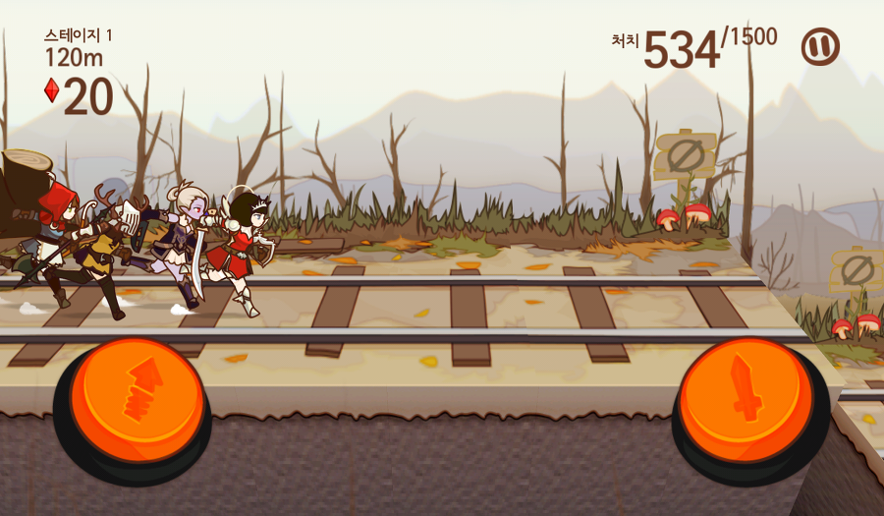
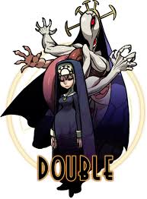
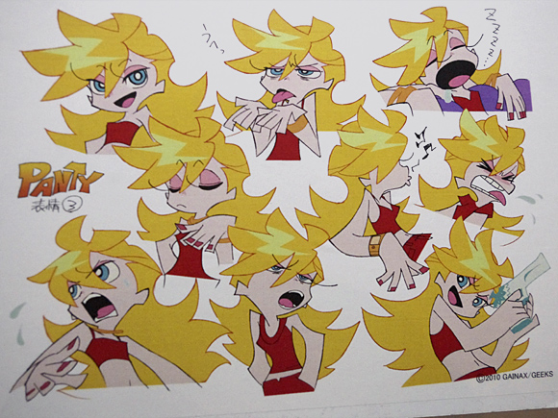
게임 그래픽 컨셉
인 게임 캐릭터 스타일
3~4등신의 단색 혹은 2톤~3톤의 애니메이션 채색
참고자료 : 판타지 러너즈 , 스컬걸즈, 팬티 스타킹 with 가터벨트

Slide 11
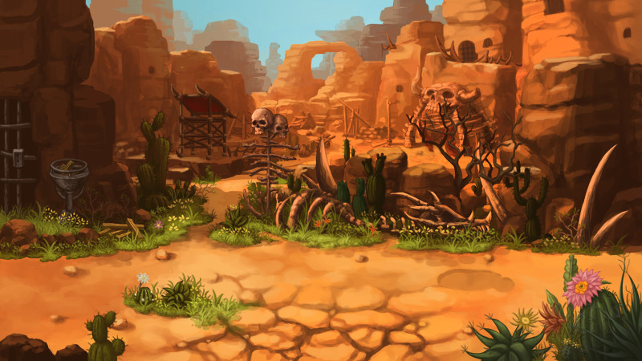
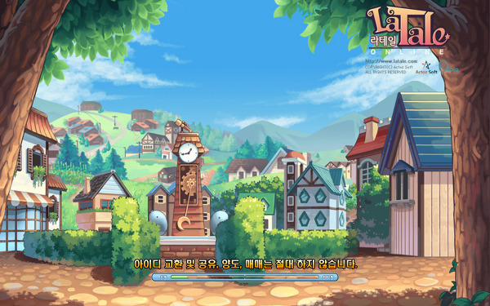
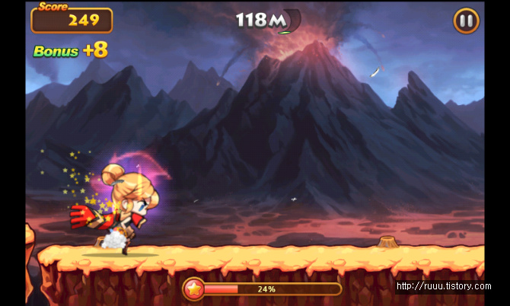
게임 그래픽 컨셉
(근경보다 중경 원경을 주로 봐주세요)
인게임 배경 스타일
적당한 덩어리감이 있는 느낌입니다.

Slide 12
진행사항
컨셉기획서 제작
(게임 배경, 진행 방식, 특징, 조작법, 컨텐츠, 자체 피드백)
캐릭터 원형 디자인

Slide 13
진행 예정 사항
~방학 까지
-기본적인 탄막게임 구성
-캐릭터 공격 방법 구현
-기본적으로 필요한 그래픽 리소스 제작
-스테이지(맵) 에디터 제작

Slide 14
주의사항
취향에 맞는, 이 게임을 만들고 싶으신 분들만 오세요.
팀은 언제든지 해체될 수 있습니다.
본인이 기획서에 대해 무지해 정말 평소 커뮤니케이션을 위주로, 형식에 크게 집착하지 않는 문서를 토대로 작업 할 것 같습니다. (필요한 내용은 씁니다)))

Slide 15
주의사항
프로그래머를 우선적으로 구하고 있습니다.
다른 파트원분들은 신청 주실 때 유의해주세요.
프로그래밍 분을 못구하거나, 구현이 힘들경우 팀은 잠정적으로 해체하는 쪽으로 생각하고 있습니다. (기획 제외)

Slide 16
많은 신청 바랍니다.
전화번호 : 010 3735 3074
카카오톡 : yeoul01043

